Slide 1
Estudando para o Enem de forma invertida
Nome: Ramon Gomes
Série/Turma:1ºM06
Professor:Lucas Xavier
Questão do Enem:54

Slide 2
Cinemática
Cinemática: Cinemática é a parte da Mecânica que descreve o movimento, determinando a posição, a velocidade e a aceleração de um corpo em cada instante.
Posição numa Trajetória : Trajetória é o conjunto de posições sucessivas ocupadas por um móvel no decorrer do tempo. Veja abaixo:
Referencial: Um corpo está em movimento quando sua posição muda no decorrer do tempo. Deste modo, a noção de movimento e de repouso de um móvel é sempre relativa a outro corpo. O corpo em relação ao qual identificamos se um móvel está em movimento ou em repouso é chamado referencial ou sistema de referência. Veja a figura abaixo:

Slide 3
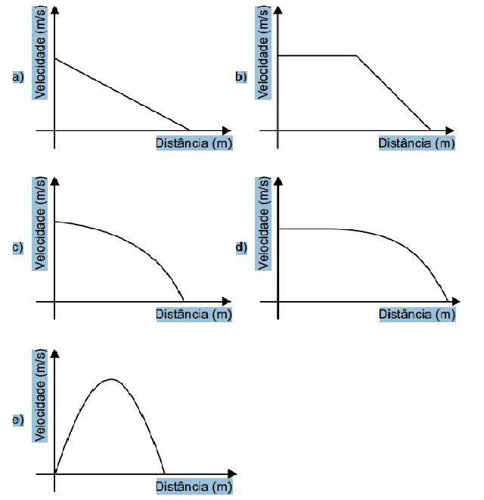
Questão 54 do Enem
Dois veículos que trafegam com velocidade constante em uma estrada, na mesma direção e sentido, devem manter entre si uma distância mínima. Isso porque o movimento de um veículo, até que ele pare totalmente, ocorre em duas etapas, a partir do momento em que o motorista detecta um problema que exige uma freada brusca. A primeira etapa é associada à distância que o veículo per - corre entre o intervalo de tempo da detecção do problema e o acionamento dos freios. Já a segunda se relaciona com a distância que o automóvel percorre enquanto os freios agem com desaceleração constante. Considerando a situação descrita, qual esboço gráfico representa a velocidade do automóvel em relação à distância percorrida até parar totalmente?

Slide 4
Resolução
Durante o tempo de reação a velocidade escalar é constante. Durante a freada o movimento é uniformente variado e a função velocidade escalar x distância tem a forma de um arco de parábola cujo eixo de simetria é o eixo das distâncias (Equação de Torricelli).
Resposta: Letra D

